Slide 1
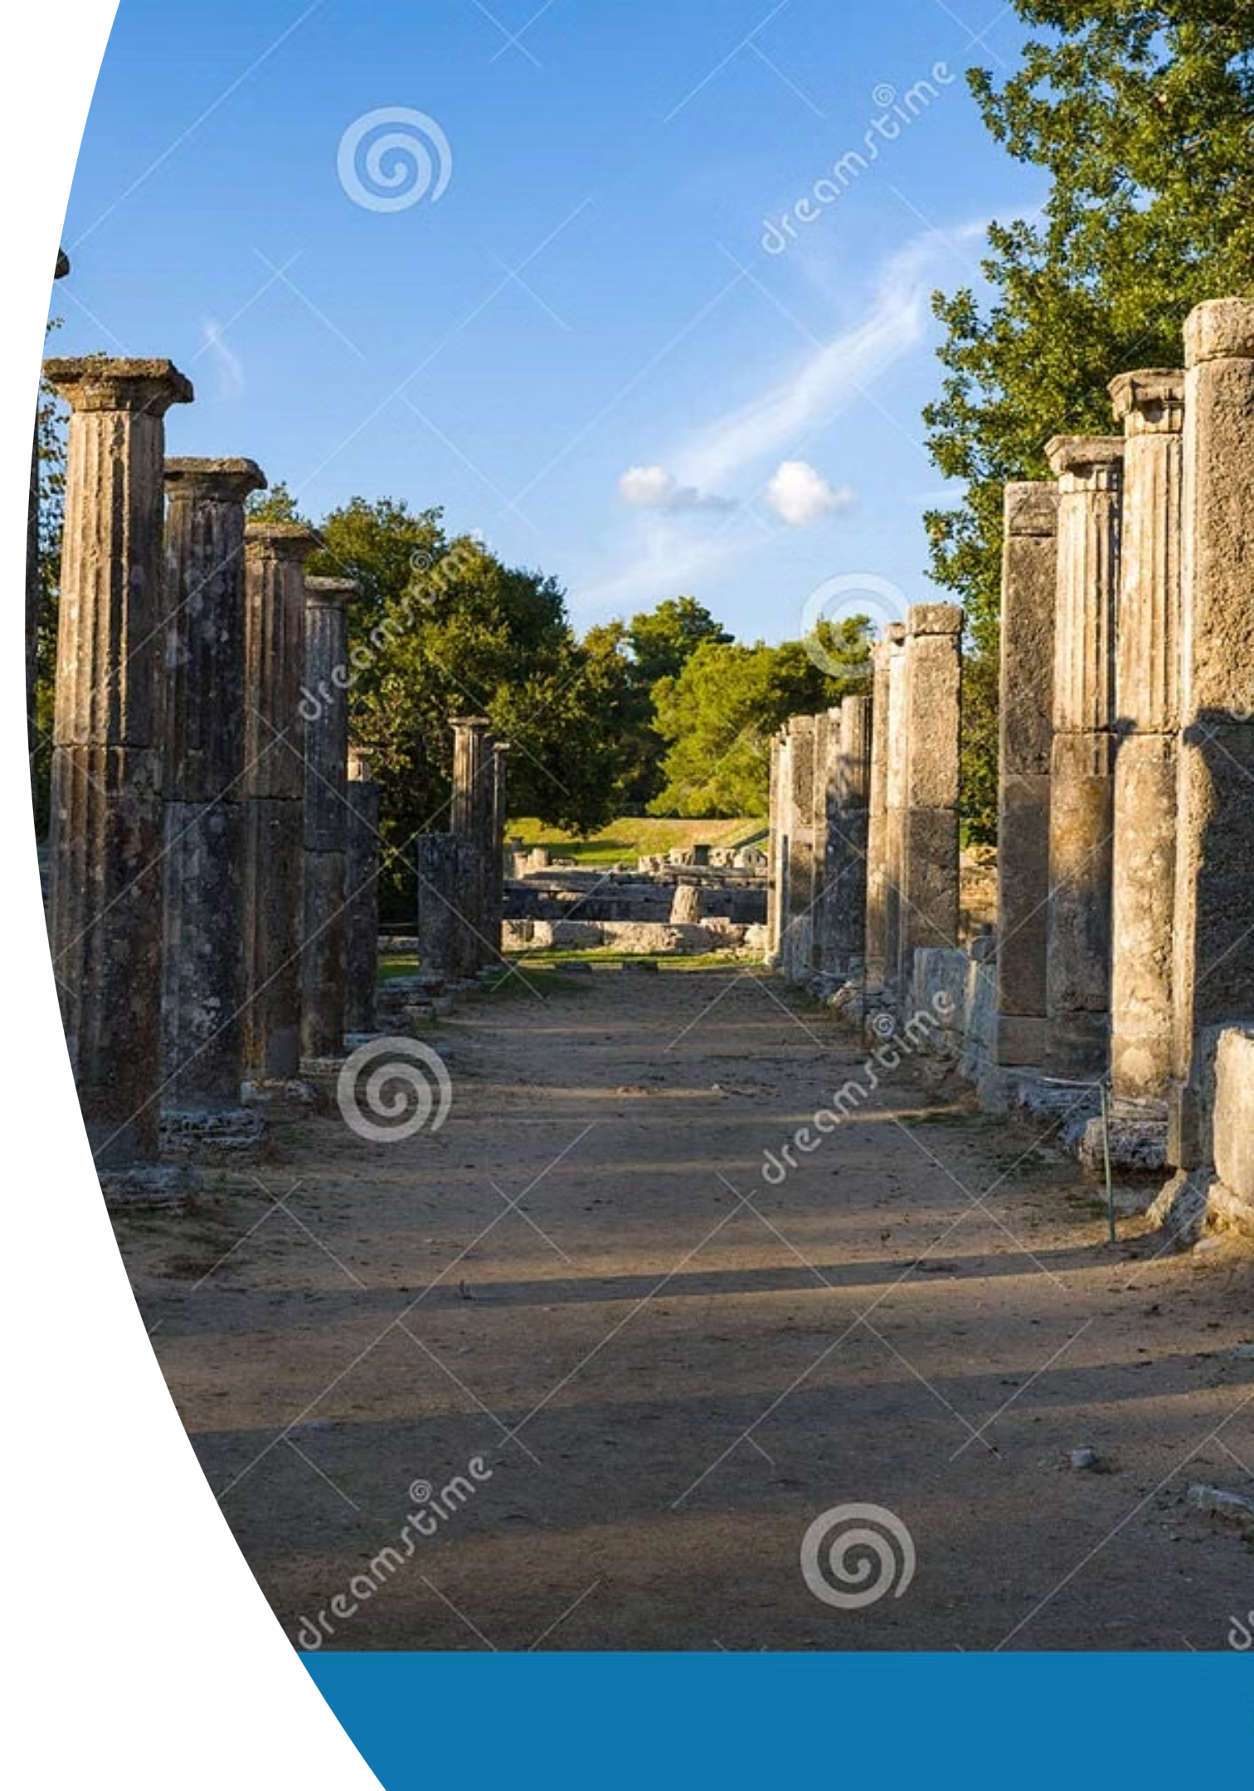
Az ókori olimpiák története
Az antik sportélet és a pánhellén eszmék nyomában
ÉRETTSÉGI FELKÉSZÍTŐ
ÓKORI GÖRÖG KULTÚRA

Slide 2
Bevezetés: A sport az istenek szolgálatában
Az első ókori olimpiai játékokat Kr. e. 776-ban rendezték meg Olümpiában, a Peloponnészosz félsziget északnyugati csücskében. A görögök ezt az évet időszámításuk kiindulópontjának tekintették – az olimpiászok négyéves ciklusai adták a kronológia alapját. A versenyek nem csupán sportesemények voltak: Zeusz tiszteletére tartott sakrális szertartások alkották a görög vallási és közösségi élet csúcspontját.
Szent béke
Szigorú feltételek
Az ekecheiria idején minden hadviselést felfüggesztettek. A versenyzők és a zarándokok biztonságban utazhattak Olümpiába.
Csak szabad, görög anyanyelvű férfiak versenyezhettek. A felkészülés 9 hónap otthoni edzésből és 30 nap helyszíni gyakorlásból állt.
Öt napos fesztivál
Örök dicsőség
Az olimpia a görög világ legnagyobb összejövetele volt: vallási szertartások, versenyek és ünnepségek töltötték meg az öt napot.
A győzteseket olajágkoszorúval, szobrokkal és életre szóló kiváltságokkal jutalmazták. Nevüket dicsőítő versek örökítették meg.

Slide 3
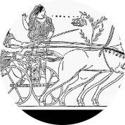
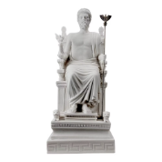
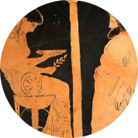
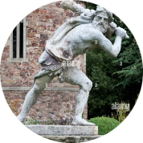
Legendák az alapításról
Az ókori görögök az olimpia eredetét mitológiai eseményekhez kötötték. Több legenda is versengett egymással, mindegyik az istenek és hősök tetteit emelte ki.
Pelopsz mítosza
Zeusz diadalmenete
Iphitosz király és a delphoi jósda
Héraklész tette
Pelopsz királyfi legyőzte Oinomaoszt a kocsiversenyben, majd a győzelem emlékére temetési játékokat rendezett Olümpiában. Ez a monda az olimpia legősibb eredetmagyarázata.
Héraklész Augeiasz király legyőzése után rendelte el a négyéves ciklust. A hős a Zeusz-templom előtt szentelte fel a versenypályát, ezzel megalapozva a hagyományt.
A legenda szerint Zeusz apja, Kronosz legyőzése után alapította a játékokat. Az olimpia így az isteni rend és az új világrend győzelmének ünnepe lett.
Iphitosz elisz király a delphoi jósda tanácsára indította útjára a békét hozó játékokat. A jósda parancsa szentnek számított, így a játékok vallási legitimitást kaptak.

Slide 4
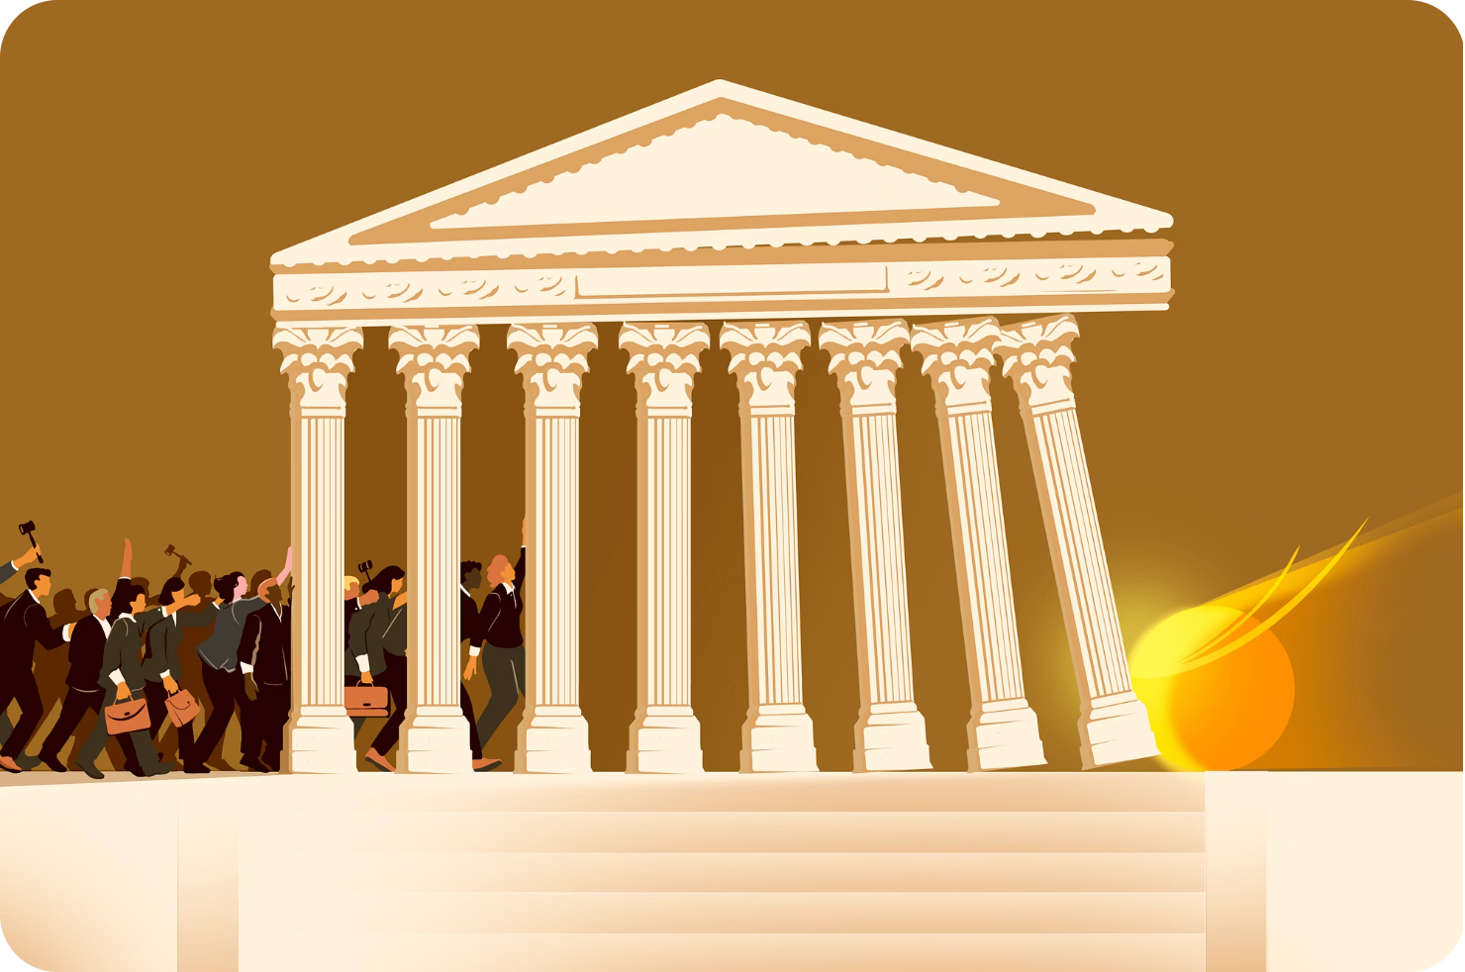



1. NAP
A játékok megnyitása
Az olimpia első napja a vallási áhítatnak és a szabályok megerősítésének volt szentelve. A versenyzők, edzőik és a bírák ünnepélyes keretek között tettek esküt, biztosítva a tiszta és fair versenyt.
Eskütétel Zeusz szobra előtt
A versenyzők a hatalmas Zeusz-szobor előtt esküdtek meg, hogy szabálykövetően és tisztességesen versenyeznek. A hamis eskü isteni büntetést vont maga után.
Áldozati szertartások
Fekete színű állatokat áldoztak Zeusz tiszteletére. A szertartást papok vezették, a résztvevők közösen imádkoztak a győzelemért és a békéért.
A bírák esküje
A hellanodikai (bírák) pártatlanságot esküdtek meg. Számuk az idők során változott, feladatuk a szabályok betartatása és a győztesek kihirdetése volt.

Slide 5




A versenyek napjai (2–4. nap)
Az olimpia három legintenzívebb napján zajlottak a sportversenyek. A versenyszámok a fizikai kiválóság minden területét lefedték: a sebességet, az erőt, az ügyességet és a harci készséget.
Lovas versenyszámok
Öttusa (Pentatlon)
Négy- és kétkerekű kocsiversenyek, valamint lóversenyek. A dicsőség a kocsi tulajdonosát illette meg, nem a hajtót – így a leggazdagabbak versenye volt.
A legnemesebb versenyszám: futás, távolugrás, gerelyhajítás, diszkoszvetés és birkózás. Az a versenyző nyert, aki a legtöbb számban győzött – az ideális katona próbája.
Küzdősportok
Futószámok
Ökölvívás (bőrszíjak a kézen), birkózás és a legkegyetlenebb: a pankráció, ahol a fojtás és az ujjtörés is megengedett volt. Csak a feladás vagy az eszméletvesztés döntött.
Sztadionfutás (192,27 m), diaulosz (kettős futás, ~384 m) és a fegyveres futás (páncélban, sisakban és pajzzsal). A sztafétát is ismerték, de nem volt olimpiai szám.

Slide 6

Híres ókori sportolók
Az ókori olimpiák hősei nem csupán sportolók voltak – ők maguk is legendává váltak. Nevüket költők énekelték meg, szobrászok örökítették meg őket, városaik pedig kiváltságokkal halmozták el őket.
Koroibosz – Az első bajnok
Arrikhión – A holtan győztes
Kr. e. 776 – Az első feljegyzett olimpiai bajnok, aki a sztaionfutásban győzött. Koroibosz hivatását tekintve szakács volt, ami tökéletesen szimbolizálja az ókori olimpia amatőrizmusát: nem hivatásos sportolók, hanem szabad polgárok versenyeztek.
A pankráció legdrámaibb története Arrikhiónhoz fűződik. A döntőben ellenfele fojtófogást alkalmazott rajta, miközben Arrikhión eltörte ellenfele lábujját. Az ellenfél a fájdalomtól feladta – Arrikhión azonban a fojtástól meghalt. A bírák mégis őt hirdették ki győztesnek: holtan is győzött.
Szülővárosa: Élisz
Versenyszám: sztaionfutás (192,27 m)
Jelentősége: az első feljegyzett bajnok
Versenyszám: pankráció
Különlegesség: posztumusz győzelem
Szimbólum: a végsőkig kitartás
Érdekesség: Leonidasz Rhodioszból 12 olimpiai győzelmet aratott futásban Kr. e. 164–152 között – ez a rekord máig verhetetlen az ókori olimpiák történetében.

Slide 7
A győzelem ára
Az ókori olimpián a győzelem nem csupán sportteljesítmény volt – vallási, politikai és társadalmi jelentőséggel bírt. A győztesek élete gyökeresen megváltozott, de a kockázat is hatalmas volt.
1
1100
393
Olivakoszorú
Év folyamatos hagyomány
A betiltás éve
A győztes egyetlen anyagi jutalma a szent olajfáról vágott ágakból font koszorú volt – a szimbolikus dicsőség jele.
Az olimpiákat 1100 éven át megszakítás nélkül megrendezték – ez az antik világ leghosszabb folyamatos hagyománya.
I. sz. 393-ban Theodosius császár rendelete vetett véget a játékoknak, amikor betiltotta az összes pogány rendezvényt.
A dicsőség formái
A kockázat ára
Olajágkoszorú a Zeusz-szentély szent fájáról
Dicsőítő versek – Pindarosz himnuszai halhatatlanná tették a győzteseket
Szobrok Olümpiában és hazavárosukban
Adómentesség és élethosszig tartó ingyenes étkezés a prytaneionban
Elsőbbség a közéletben és a színházi üléseken
A küzdősportokban halálos balesetek is előfordultak
A pankrációban nem volt súlycsoport és időkorlát
A csalókat Zeusz-szobrokból befolyt bírságpénzből finanszírozott emlékművekkel szégyenítették meg
A vereség szégyene: a hazatérés gyakran megaláztatással járt

Slide 8
A játékok hanyatlása
Az ókori olimpia 1100 éves folyamatos hagyománya végül a politikai és vallási változások áldozatául esett. A Római Birodalom terjeszkedése és a kereszténység térhódítása alapjaiban rengette meg az antik görög kultúra intézményeit.
Kr. e. 146
2. század
426 után
Róma leigázza Görögországot. Az olimpia folytatódik, de fokozatosan elveszíti pánhellén jellegét.
A kereszténység terjedése megkérdőjelezi a „pogány" játékok legitimitását. A látogatottság csökken.
Theodosius II. elrendeli a Zeusz-templom lerombolását. Az olimpia helyszíne lassan elenyészik és homokba vész.
1
2
3
4
5
Kr. u. 67
I. sz. 393
Néró császár részt vesz a játékokon, és – csalással – minden nevezett számában győztesnek nyilvánítják.
Theodosius császár rendelete betiltja az összes pogány rendezvényt – az olimpia hivatalosan megszűnik.

Slide 9




Az antik örökség hatása
Az ókori olimpia eszméje nem halt meg teljesen. Századokon át aludt, hogy aztán a 19. században új életre keljen – és mára a világ legnagyobb sportrendezvényévé nője ki magát.
1
2
3
Pierre de Coubertin báró (1894)
Athén 1896 – Az első újkori olimpia
Az örök szimbólumok
A francia pedagógus és sportszervező Párizsban megalapítja a Nemzetközi Olimpiai Bizottságot (NOB). Célja: az olimpia eszméjének modern köntösben való feltámasztása, a nemzetközi béke és megértés elősegítése a sport által.
Az öt karika az öt földrész egységét jelképezi. A olimpiai láng Olümpiában gyullad meg, és futárok viszik a rendező városba – közvetlen kapcsolat az ókori és modern világ között.
Az első modern olimpiai játékokat szimbolikusan Athénban rendezték, az ókori hagyományok tiszteletére. 14 nemzet 241 sportolója vett részt. A stadiont az ókori alapokra építették újjá márványból.
Összefoglalás érettségire: Az ókori olimpia Kr. e. 776-tól I. sz. 393-ig létezett (1100+ év). Vallási jelentőségű volt, Zeusz tiszteletére rendezték. Csak szabad görög férfiak versenyezhettek. A győzelem jutalma: olajágkoszorú, dicsőség, szobor, adómentesség. Leghíresebb versenyzők: Koroibosz (első bajnok), Arrikhión (holtan győztes), Leonidasz (12 arany). Betiltása: Theodosius császár, 393. Újjáéledés: Coubertin, Athén 1896.

